Slide 1
Unit testen mit JUnit

Slide 2
Agenda
Definition
Eigenschaften
Funktionsweise
Struktur / Syntax
Arbeiten mit JUnit Tests

Slide 3
Definition
Ein Unit-Test ist ein Stück Programmcode, welches einen möglichst kleinen Teil der zu validierenden Software prüft. Hierbei testet jeder Test für sich nur einen Anwendungsfall und überprüft die Korrektheit der Ausführung.

Slide 4
Eigenschaften
Automatisierbarkeit
Unabhängigkeit
Logikfokusiert
Simpel

Slide 5

Funktionsweise
Ein Test wird vor dem eigentlichen Programm geschrieben
Ein JUnit-Test kennt nur zwei Ergebnisse:
(Grün)
(Rot)
Fehler
Falsches Ergebnis

Slide 6
Struktur / Syntax

Slide 7
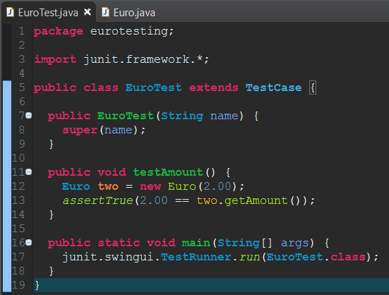
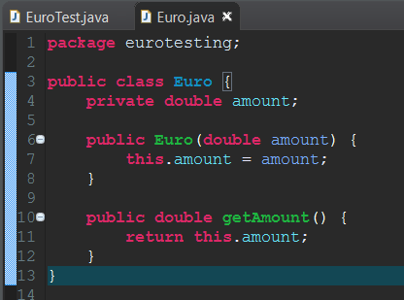
Arbeiten mit JUnit Tests

Slide 8
Arbeiten mit Junit Tests
assertTrue(boolean condition)
http://junit.sourceforge.net/javadoc/org/junit/Assert.html

Slide 9
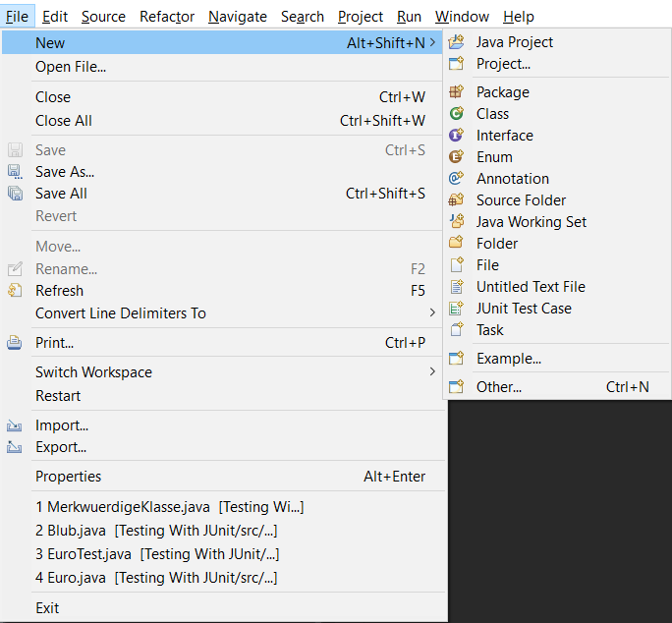
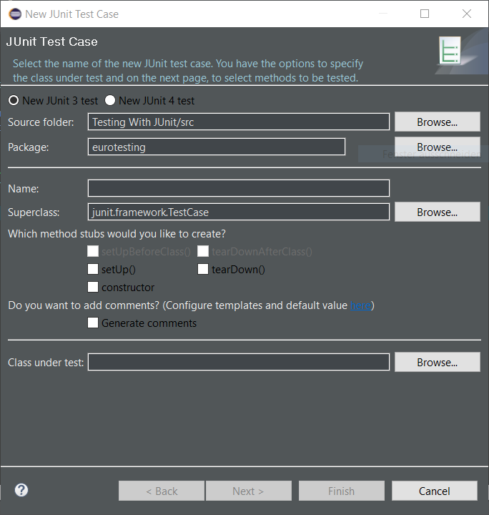
Arbeiten mit JUnit Tests

Slide 10
Habt ihr noch irgendwelche Fragen?

Slide 11
Quellen
http://www.frankwestphal.de/UnitTestingmitJUnit.html
https://de.wikipedia.org/wiki/JUnit

